Slide 1
Помоги домовенку Кузе
Дифференциация звуков Б – П
Полякова Нина Александровна
учитель-логопед
МБОУ «СОШ с. Горнозаводска Невельского района Сахалинской области»

Slide 2
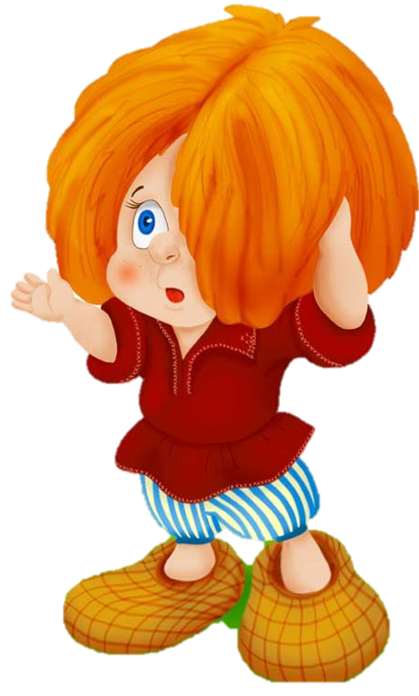
Помоги, пожалуйста, развесить и разложить одежду по шкафам!

Slide 3
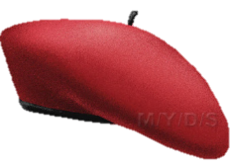
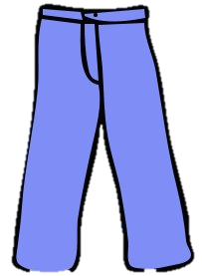
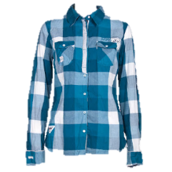
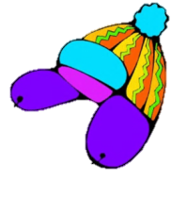
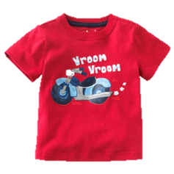
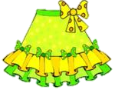
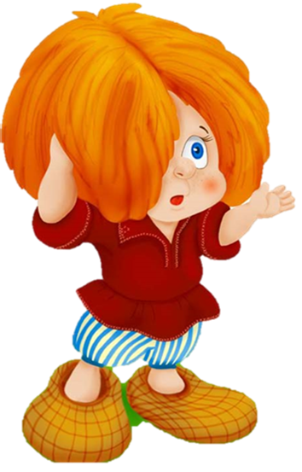
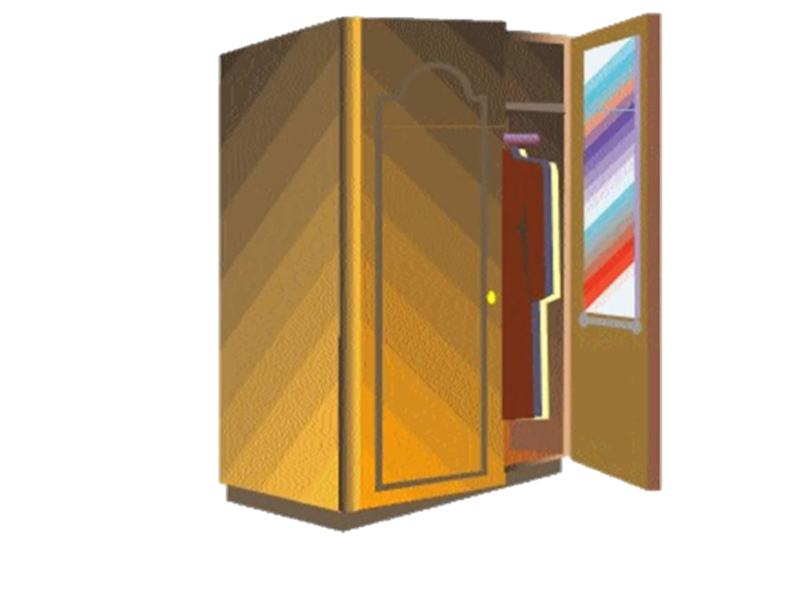
б
п

Slide 4
http://www.clipartov.net/show-3-711.html пальто
http://www.clker.com/clipart-14881.html перчатки
http://photobank.3vx.ru/57843-besplatnyiy_bryuki_clipart__besplatnyiy_clipart_grafiki_izobrajeniya_i_fotografii_.html брюки
http://lifestyle.red.ua/2012/09/tom-tailor.html рубашка
http://m-y-d-s.com/en/hat/beret/ берет
http://vh20329.eurodir.ru/futbolki-s-mototsiklom.html футболка
http://www.clipartov.net/show-68-41.html юбка
http://diza-74.ucoz.ru/blog/2012-9-25 фон слайдов «комната»
http://www.twirpx.com/file/336967/,картинки для оформления в логопедической практике (Кузя)
http://www.twirpx.com/file/700011/, картинки для диагностики произношения звуков позднего онтогенеза, http://www.twirpx.com/file/274383/, картинки для обследования произношения звуков раннего онтогенеза – шуба, сапоги, ботинки, платье

